Slide 1
مدارهای منطقی

Slide 2
هدف
  آموزش تکنيک‌هاي طراحی و پیاده سازی سیستم‌هاي دیجیتال
  یک سیستم مجموعه‌ای از المانها با ورودي(ها)، خروجي(ها) و یک رفتار مشخص است که ورودي‌ها را به خروجي‌ها تبديل (نگاشت) مي‌کند.
    مثال 1: گوشي تلفن:
      ورودي‌ها: کليدها
      خروجي‌ها: صفحة نمايش و سيگنالهاي ارسالي به مرکز تلفن
      رفتار: شماره گيري و ايجاد ارتباط
    مثال 2: خودرو:
      ورودي‌ها: پدال‌ها، سويچ، فرمان، ...
      خروجي‌ها: فرمان پيچش و چرخش چرخ‌ها، فرمان ترمز، ...
      رفتار: حرکت در مسیر مورد نظر....
    مثال 3: تلويزيون:
      ورودي‌ها: کليدها، سیگنالهای ورودی
      خروجي‌ها: صفحة نمايش و تصاویر روی آن
      رفتار: دریافت سیگنالهای ورودی و نمایش آنها به طور مناسب

Slide 3
هدف
  آموزش تکنيک‌هاي طراحی و پیاده سازی سیستم‌هاي دیجیتال
طراحي:
  فرايندي که طي آن، نيازمندي‌هاي نادقيق و ناقص (که هدف و عملکرد سيستم را توصيف مي‌کند) دقيق‌تر و کامل‌تر مي‌شود.
پياده سازي:
  توصيف دقيق را مي‌گيرد و محصول فيزيکي را توليد مي‌کند.
    توجه: توصيف اولية سيستم، قبل از طراحي، قابل ساخت نيست.

Slide 4
هدف اين درس
  کسب مهارت طراحي مدار از specification
    مدارهاي محاسباتي
    کنترلر آسانسور
    کنترلر چراغ راهنمايي
    بازي‌ها (Tic-Tac-Toe)
    ...
  بهينه سازي (مساحت، سرعت، ...)
  اشکال زدايي
  پياده سازي
    FPGA، Bread board، PLA، ...
  استفاده از ابزارهای طراحی (CAD Tools) براي تسهیل انجام کارهاي بالا

Slide 5
منابع
مرجع اصلي:
  Roth, Fundamentals of Logic Design, 5th Edition, 2005.
مراجع ديگر:
  Wakerly, Digital Design Principles and Practices, 4th Edition, 2005
  Katz, Contemporary Logic Design
  Mano, Digital Design, 3rd Edition, 2002, Prentice-Hall
  Nelson & Nagle, Digital Logic Circuits, Analysis and Design

Slide 6
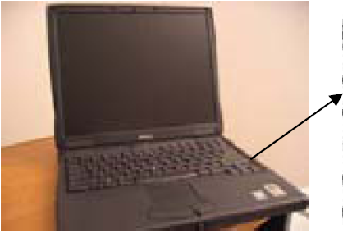
چرا طراحي مدار منطقي بياموزيم؟
  نگاه عميق‌تر به داخل کامپيوتر:
    با دانش منابع سخت افزاري، بهتر هم برنامه مي‌نويسيم
    تفاوت يک رانندة غير فني با رانندة مطلع
C
A
F
B

Slide 7
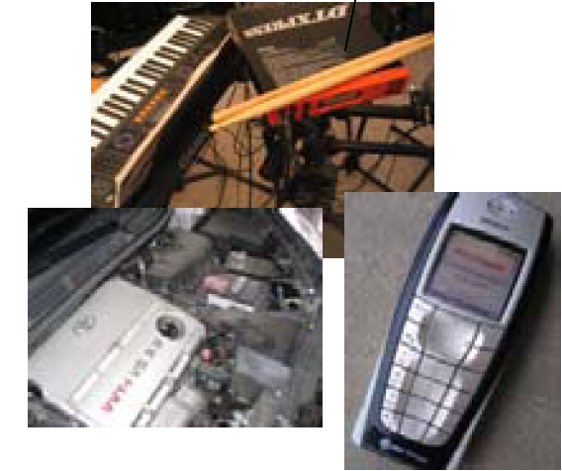
چرا طراحي مدار منطقي بياموزيم؟
  وسايل روزمره به سرعت در حال ديجيتالی شدن هستند.
    دستگاه‌هاي بهتر و سريع‌تر از سابق (آنالوگ):
      دوربين، ضبط صوت، تلفن، خودرو، ....
    دستگاه‌هاي جديد:
      گوشی‌های موبایل
      تبلت‌ها
      بازي‌ها
      ....

Slide 8
انقلاب ديجيتال
دستگاه‌هايي که ديجيتال شده‌اند:
  دوربين عکاسي
  دوربين ويديو
  ضبط و پخش صوت
  انواع خودروها
  سيستم‌هاي تلفن و مخابرات
  چراغ‌هاي راهنمايي
  تلويزيون و راديو
  ويرايش عکس و تدوين فيلم و جلوه‌هاي ويژه
  بازي‌ها
  ...

Slide 9
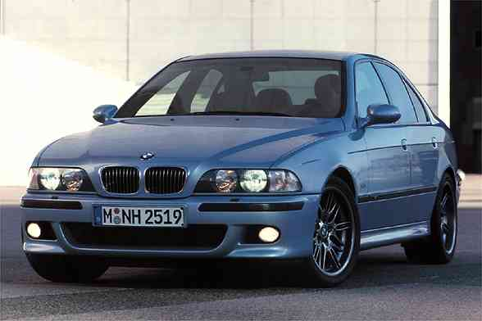
400 horses
100 microprocessors

Slide 10
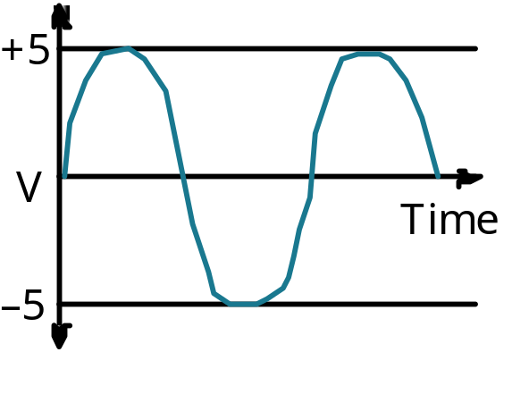
Digital Hardware Systems
Digital vs. Analog Waveforms
+5
1
0
1
0
T
ime
Digital:
only assumes discrete values
Analog:
values vary over a broad range
continuously

Slide 11
مزاياي ديجيتال
آساني طراحي:
  نيازي به فرمول‌هاي پيچيده و پيشينة رياضي قوي ندارد (“منطقي”)
  سطح بالاي مدل:
    نيازي به داشتن اطلاعات دقيق از الکترونيک و پديده‌هاي فيزيکي ندارد
      اما داشتن آن کيفيت طراحي را بالا مي‌برد
توانايي بالا در پياده‌سازي:
  تقريباً هر آنچه که الگوريتمش را مي‌دانيد، مي‌توانيد مدارش را طراحي کنيد و بسازيد
انعطاف‌پذيري:
  تغييرات بسيار آسانتر از آنالوگ
    مثلاً افزودن امکانات جديد در يک مدار

Slide 12
مزاياي ديجيتال (ادامه)
طراحي ماجولار:
  استفاده از ماجول‌هاي گذشته و کنار هم قرار دادن آنها
قابليت برنامه‌ريزي:
  استفاده از نرم‌افزارهاي طراحي Automated
سرعت بالاتر و/یا کیفیت بهتر:
  مقایسه صفحه گرامافون، نوار کاست، لوح فشرده
اقتصادي بودن:
  مقدار بسيار زيادي اجزاي سخت‌افزاري روي يک تراشة کوچک
    موبايل با انواع قابليت‌ها

Slide 13
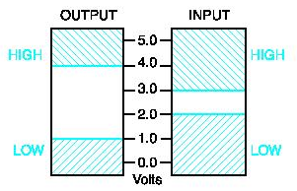
مزاياي ديجيتال (ادامه)
سرعت پيشرفت تکنولوژي:
  همواره مي‌توان مطمئن بود که يک يا دو سال بعد محصول بهتري مي‌آيد (مزيت؟)
قابليت اطمينان بالاتر:
  تغييرات ولتاژ ورودي (نويز) تاحد زيادي بي‌اثر است

Slide 14
مزاياي ديجيتال (ادامه)
سيستم‌ها معمولاً ترکیبی هستند:
  ديجيتال:
    بخش کنترل الگوريتميک و پردازش داده‌هاي عددي
  آنالوگ:
    بخش مدارهاي رابط با دنياي خارج (سنسورها و actuatorها)
  مثال: کارت صدا (میکروفون و بلندگو آنالوگ و بقیه قسمت‌ها دیجیتال)

Slide 15
مزاياي ديجيتال (ادامه)
مزيت اصلي سيستم باينري:
  مفاهيم فيزيکي به راحتي مي‌توانند به مقدارهاي 0 و 1 کد شوند
    روشن-خاموش
    بلي-خير
    وجود-عدم وجود (ولتاژ)
    باز-بسته بودن (در مخزن)
    فشار-آزاد بودن پدال
    ...
  ادامه درس مبتنی بر همین مزیت اصلی است

